Slide 1
CC3201-1
Bases de Datos
Otoño 2025
Clase 4: El Álgebra Relacional
Aidan Hogan
aidhog@gmail.com

Slide 2
¿Para qué necesitamos
El Álgebra Relacional?

Slide 3
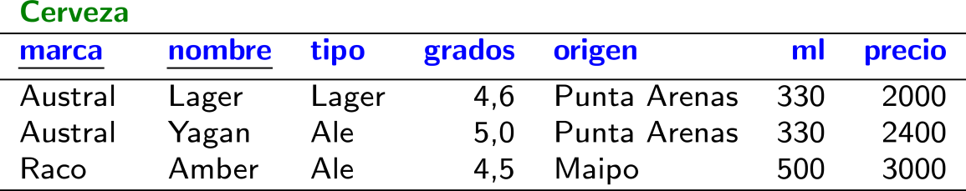
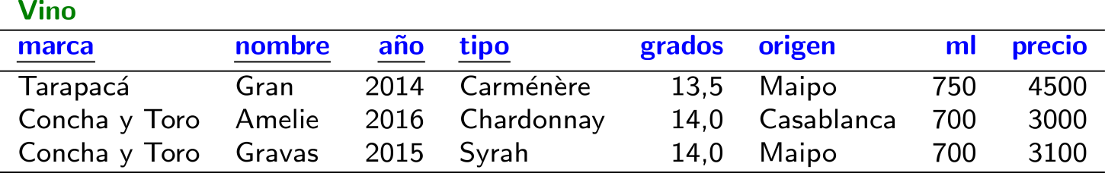
¿Para qué necesitamos tablas?

Slide 4
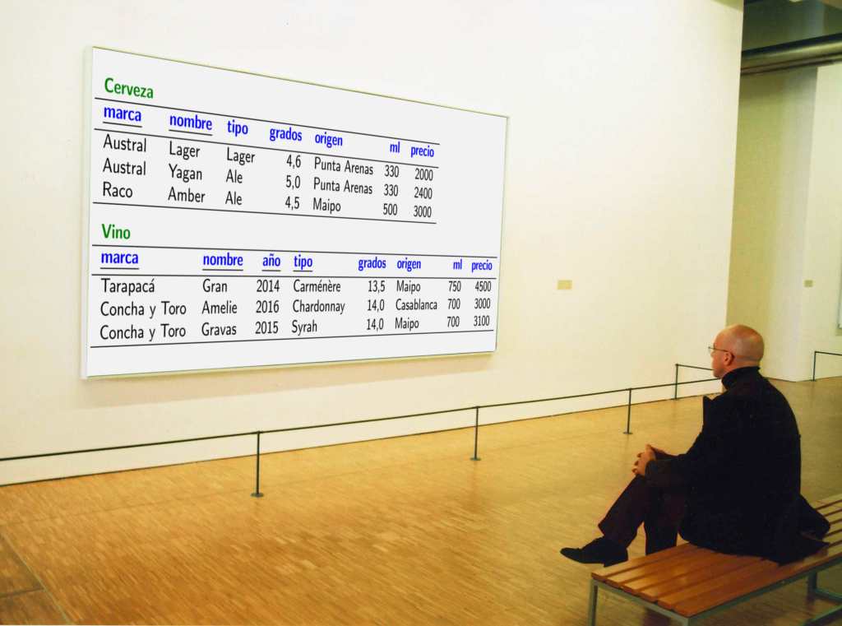
¿… para colgarlas en la pared y reflexionar sobre ellas?
Una obra maravillosa …
… pero …
… personalmente yo definiría el atributo ‘ml’ como parte de la llave porque si hay el mismo tipo de bebida con distintos volúmenes, tendremos problemas.
(Puede ser.)

Slide 5
… pero más probablemente queramos contestar preguntas prácticas!
¿Cuál es la forma más económica de emborracharme esta noche?
(Por ejemplo.)

Slide 6

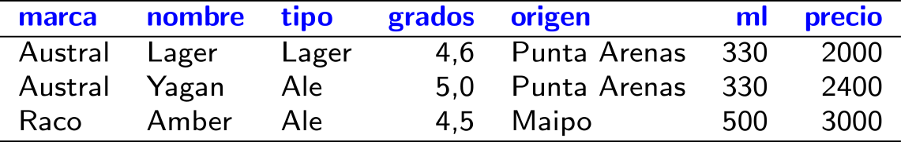
Consideremos algunas preguntas
¿Qué cervezas hay?

Slide 7
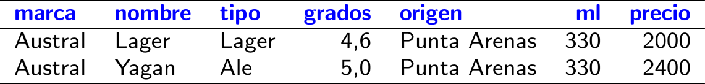
Consideremos algunas preguntas
¿Qué cervezas de la marca “Austral” hay?

Slide 8
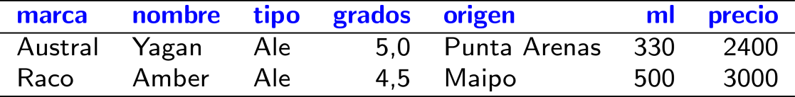
Consideremos algunas preguntas
¿Qué ales hay?

Slide 9
Consideremos algunas preguntas
¿4,5? Pff. ¿Qué ales son
más fuertes que 4,8?

Slide 10
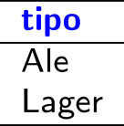
Consideremos algunas preguntas
Un paso atrás …
¿Qué tipos de cerveza hay?

Slide 11

Consideremos algunas preguntas
Y ¿qué tipos tienen una cerveza más fuerte que 4,8?

Slide 12
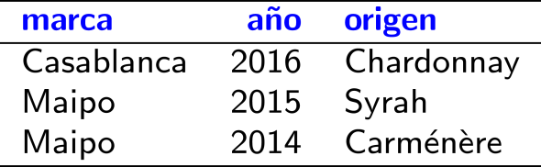
Consideremos muchas preguntas
Pero odio la cerveza.
¿Qué marcas, años y regiones
de vino hay?

Slide 13
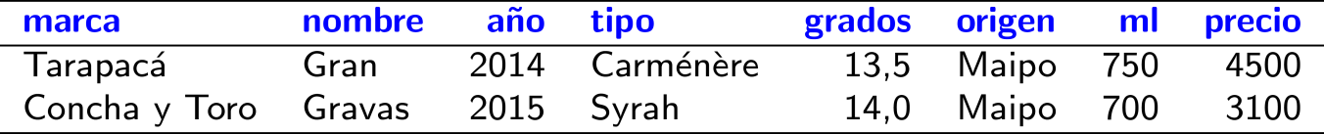
Consideremos muchas preguntas
Y ¿qué vinos son del tipo
o Carménère o Syrah?

Slide 14

Consideremos demasiadas preguntas
Estoy curioso ¿qué marcas de cerveza tienen un ale y un lager?

Slide 15

Consideremos demasiadas preguntas
Y ¿qué marcas de cerveza tienen un ale pero no un lager?

Slide 16
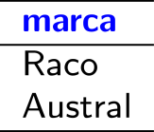
Consideremos demasiadas preguntas
Y ¿qué marcas de cerveza tienen un ale o un lager?

Slide 17
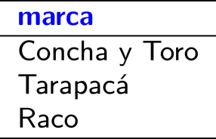
Consideremos demasiadas preguntas
Mi madre es de Maipo. ¿Qué marcas de bebida son de Maipo?

Slide 18
Consideremos demasiadas preguntas
Y ¿hay vinos con el mismo precio que alguna cerveza?

Slide 19

Consideremos demasiadas preguntas
Y ¿marcas de vino que tienen un vino de cada región de vinos?

Slide 20

Consideremos demasiadas preguntas
¿Cuántos tipos de cerveza hay?

Slide 21
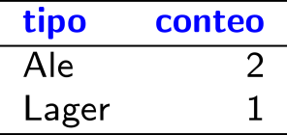
¿Consideremos todas las preguntas?
¿Cuántas cervezas hay por tipo?

Slide 22
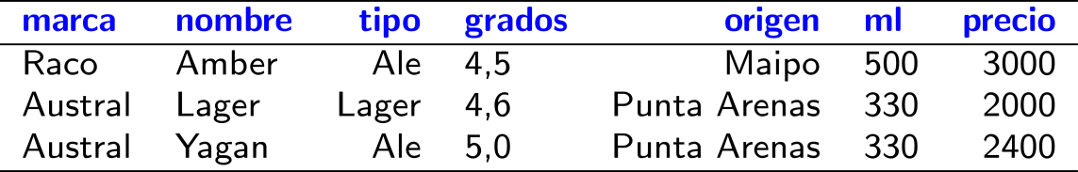
¿Consideremos todas las preguntas?
¿Qué son las cervezas
en orden ascendente de grados?

Slide 23
¿Consideremos todas las preguntas?
¡Se acabó! ¿Qué es la bebida con el mejor cociente entre volumen total de alcohol y precio?

Slide 24
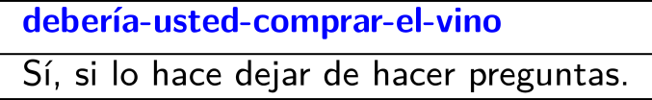
¿Consideremos la última pregunta?
¿Debería comprar este vino?

Slide 25

Una pregunta (de Codd)
¿Cómo se pueden generalizar y formalizar estos tipos de preguntas
con respecto al modelo relacional?
Pero odio la cerveza.
¿Qué marcas, años y regiones
de vino hay?
¿Qué ales hay?
Y ¿qué vinos son del tipo
o Carménère o Syrah?
Estoy curioso ¿qué marcas de cerveza tienen un ale y un lager?
¿Qué cervezas “Austral” hay?
Y ¿hay vinos con el mismo precio que alguna cerveza?
Y ¿qué tipos tienen una cerveza más fuerte que 6,0?
Estoy curioso ¿qué marcas de cerveza tienen un ale y un lager?
¡Ay! Entonces ¿qué volúmenes de botellas de lager hay?
Mi madre es de Maipo. ¿qué marcas de bebida son de Maipo?
Un paso atrás …
¿Qué tipos de cerveza hay?
4,5? Pff. ¿qué ales son
más fuertes que 4,8?

Slide 26

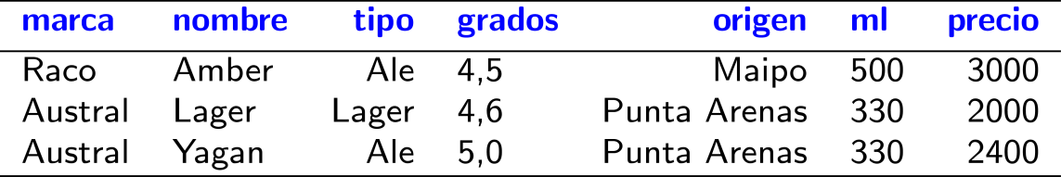
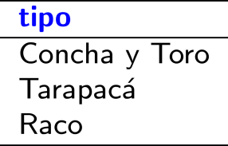
¿Cómo se pueden generalizar estas preguntas?
(Las respuestas son tablas.)

Slide 27
Una pregunta (de Codd)
¿Cómo se pueden generalizar y formalizar estos tipos de preguntas
con respecto al modelo relacional?
Pero odio la cerveza.
¿Qué marcas, años y regiones
de vino hay?
¿Qué ales hay?
Y ¿qué vinos son del tipo
o Carménère o Syrah?
Estoy curioso ¿qué marcas de cerveza tienen un ale y un lager?
¿Qué cervezas “Austral” hay?
Y ¿hay vinos con el mismo precio que alguna cerveza?
Y ¿qué tipos tienen una cerveza más fuerte que 6,0?
Estoy curioso ¿qué marcas de cerveza tienen un ale y un lager?
¡Ay! Entonces ¿qué volúmenes de botellas de lager hay?
Mi madre es de Maipo. ¿qué marcas de bebida son de Maipo?
Un paso atrás …
¿Qué tipos de cerveza hay?
4,5? Pff. ¿qué ales son
más fuertes que 4,8?
Entonces ¿podríamos formalizar preguntas/consultas sobre tablas como una secuencia de operadores que transformen una tabla en otra?

Slide 28
El Álgebra Relacional (Clásico)
Capítulo 4.1, 4.2.1–4.2.3 | Ramakrishnan / Gehrke

Slide 29

Formalizando algunas preguntas
¿Qué cervezas hay?

Slide 30
Formalizando algunas preguntas
¿Qué cervezas hay?

Slide 31

Relaciones
R es una relación (una referencia a una tabla).
Devuelve las filas de la tabla.

Slide 32

Referencia a tablas
¿Qué cervezas hay?

Slide 33
Formalizando algunas preguntas
¿Qué cervezas de la marca “Austral” hay?
¿Se necesita un operador nuevo aquí?

Slide 34

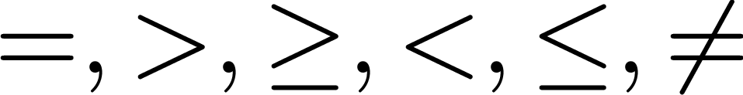

¡Sí! Selección (de tuplas/filas)
Sea R una relación (una referencia a una tabla).
devuelve una nueva relación
que deje solo las tuplas en R que
satisfagan la condición.
Las condiciones pueden utilizar
Se pueden combinar condiciones con

Slide 35
¡Sí! Selección (de tuplas/filas)
¿Qué cervezas de la marca “Austral” hay?

Slide 36
Formalizando algunas preguntas
¿Qué ales hay?
¿Se necesita un operador nuevo aquí?

Slide 37

¡No! La selección basta
¿Qué ales hay?

Slide 38
Formalizando algunas preguntas
4,5? Pff. ¿qué ales son
más fuertes que 4,8?
¿Se necesita un operador nuevo aquí?

Slide 39
¡No! La selección basta (con > y ∧)
4,5? Pff. ¿qué ales son
más fuertes que 4,8?

Slide 40
Formalizando algunas preguntas
Un paso atrás …
¿Qué tipos de cerveza hay?
¿Se necesita un operador nuevo aquí?

Slide 41

¡Sí! Proyección (de atributos/columnas)
Sea R una relación (una referencia a una tabla).
devuelve una nueva relación
que deje solo los atributos A₁ , … , A_{n}
de R.

Slide 42

¡Sí! Proyección
Un paso atrás …
¿Qué tipos de cerveza hay?

Slide 43
Formalizando algunas preguntas
Y ¿qué tipos tienen una cerveza más fuerte que 4,8?
¿Se necesita un operador nuevo aquí?

Slide 44
¡No! Selección + Proyección
Y ¿qué tipos tienen una cerveza más fuerte que 4,8?

Slide 45


Selección + Proyección
Y ¿qué tipos tienen una cerveza más fuerte que 4,8?

Slide 46
Selección + Proyección
Y ¿qué tipos tienen una cerveza más fuerte que 4,8?
¿Y ?
No! Así la proyección va a borrar el atributo grados antes de que la selección pueda usarlo. (¡Error!)

Slide 47
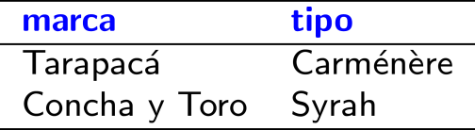
Formalizando muchas preguntas
Y ¿qué marcas de vino tienen un tipo que sea o Carménère o Syrah?
¿Se necesita un operador nuevo aquí?

Slide 48
¡No! Selección + Proyección
Y ¿qué marcas de vino tienen un tipo que sea o Carménère o Syrah?

Slide 49
Selección + Proyección
Y ¿qué marcas de vino tienen un tipo que sea o Carménère o Syrah?
¿Y ?
¡Sí, funciona igual!

Slide 50
Formalizando demasiadas preguntas
Estoy curioso ¿qué marcas de cerveza tienen un ale y un lager?
¿Se necesita un operador nuevo aquí?

Slide 51

¡Sí! Intersección (de relaciones)
Sean R₁ y R₂ relaciones.
devuelve una nueva relación
con todas las tuplas en R₁ y R₂.
R₁ y R₂ deben tener los mismos atributos.

Slide 52
Selección + Proyección + Intersección
Estoy curioso ¿qué marcas de cerveza tienen un ale y un lager?

Slide 53
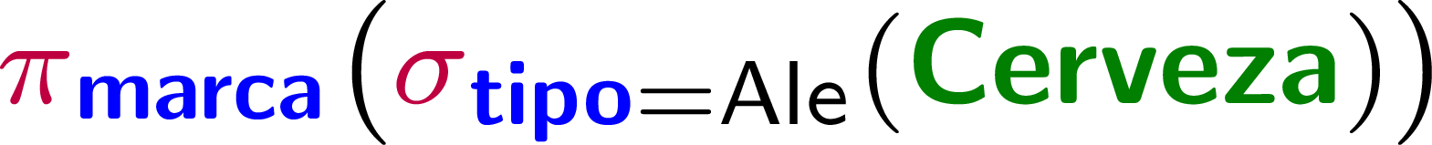
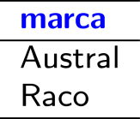


Selección + Proyección + Intersección
Estoy curioso ¿qué marcas de cerveza tienen un ale y un lager?

Slide 54
Selección + Proyección + Intersección
Estoy curioso ¿qué marcas de cerveza tienen un ale y un lager?
¡No!
(Resultado vacío)

Slide 55
Formalizando demasiadas preguntas
Y ¿qué marcas de cerveza tienen un ale pero no un lager?
¿Se necesita un operador nuevo aquí?

Slide 56


¡Sí! Diferencia
Sean R₁ y R₂ relaciones.
devuelve una nueva relación
con las tuplas en R₁ que no estén en R₂.
R₁ y R₂ deben tener los mismos atributos.

Slide 57
Selección + Proyección + Diferencia
Y ¿qué marcas de cerveza tienen un ale pero no un lager?

Slide 58
Selección + Proyección + Diferencia
Y ¿qué marcas de cerveza tienen un ale pero no un lager?

Slide 59
Selección + Proyección + Diferencia
Y ¿qué marcas de cerveza tienen un ale pero no un lager?
¡No!
(Devolverá todos los ales)

Slide 60
Formalizando demasiadas preguntas
Y ¿qué marcas de cerveza tienen un ale o un lager?
¿Se necesita un operador nuevo aquí?

Slide 61
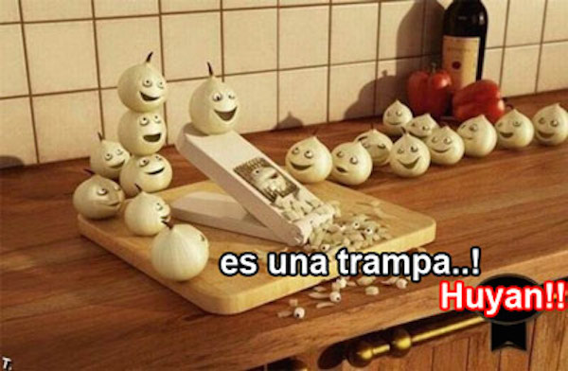
Formalizando demasiadas preguntas
Y ¿qué marcas de cerveza tienen un ale o un lager?
¿Se necesita un operador nuevo aquí?

Slide 62
¡No! Selección + Proyección
Y ¿qué marcas de cerveza tienen un ale o un lager?

Slide 63
Formalizando demasiadas preguntas
Mi madre es de Maipo. ¿Qué marcas de bebida son de Maipo?
¿Se necesita un operador nuevo aquí?

Slide 64

¡Sí! Unión (de tablas)
Sean R₁ y R₂ relaciones.
devuelve una nueva relación
con todas las tuplas en R₁ o R₂ (o ambas).
R₁ y R₂ deben tener los mismos atributos.

Slide 65
Selección + Proyección + Unión
Mi madre es de Maipo. ¿Qué marcas de bebida son de Maipo?

Slide 66
Selección + Proyección + Unión
Mi madre es de Maipo. ¿Qué marcas de bebida son de Maipo?
¡No! Los atributos no son los mismos en ambas relaciones.
(¡Error!)

Slide 67
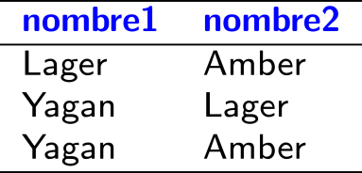
Formalizando demasiadas preguntas
¿Qué son los pares de nombres de cervezas donde la primera cerveza es más fuerte que la segunda?
¿Se necesita un operador nuevo aquí?

Slide 68

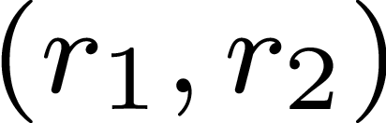
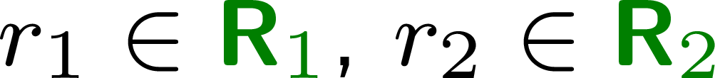
¡Sí! Producto cartesiano
Sean R₁ y R₂ relaciones.
devuelve una nueva relación
con todas las tuplas
tal que
R₁ y R₂ no pueden tener atributos en común ...

Slide 69
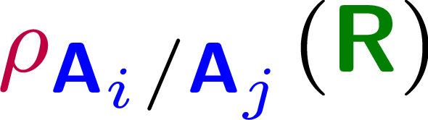
¡También! Renombramiento
Sea R una relación.
devuelve una nueva relación
igual a R pero con A_{i} renombrado como A_{j}
Formalmente es necesario, pero no vamos a utilizar esta forma aquí. Utilizaremos subíndices simples para distinguir nombres de atributos en una consulta para evitar ser innecesariamente verbosos. Implícitamente, cuando usemos subíndices, implicará el uso de este operador.

Slide 70
Selección + Proyección + Producto Cartesiano
¿Qué son los pares de nombres de cervezas donde la primera cerveza es más fuerte que la segunda?

Slide 71
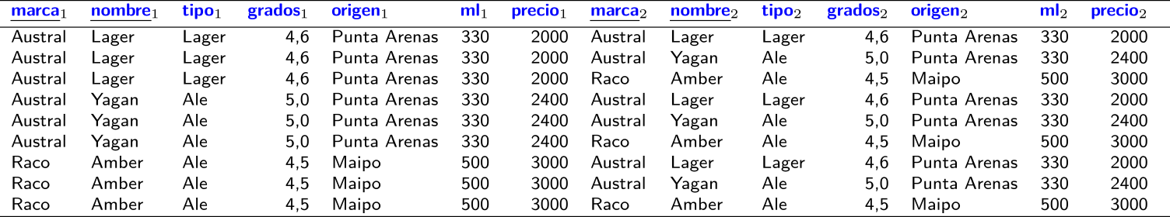
Selección + Proyección + Producto Cartesiano
¿Qué son los pares de nombres de cervezas donde la primera cerveza es más fuerte que la segunda?

Slide 72


Formalmente, con renombramiento ...
R₁ x R₂ no pueden tener atributos en común ...

Slide 73

Formalmente, con renombramiento ...

Slide 74
Formalmente, con renombramiento ...
Formalmente es necesario, pero no vamos a utilizar esta forma aquí. Utilizaremos subíndices simples para distinguir nombres de atributos en una consulta para evitar ser innecesariamente verbosos. Implícitamente, cuando usemos subíndices, implicará el uso de este operador.
(De nada.)

Slide 75
Formalizando demasiadas preguntas
Y ¿hay vinos con el mismo precio que alguna cerveza?
¿Se necesita un operador nuevo aquí?

Slide 76
¡No! Selección + Producto Cartesiano
Y ¿hay vinos con el mismo precio que alguna cerveza?

Slide 77
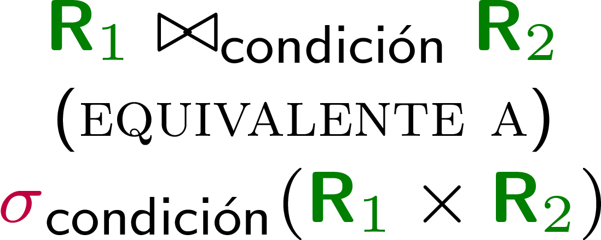
Join (Reuniones)
En rigor, no es un operador porque está cubierto por los operadores de
producto y selección, pero join es tan común que se abrevia así.

Slide 78
Join = Selección + Producto Cartesiano
¿Qué son los pares de nombres de cervezas donde la primera cerveza es más fuerte que la segunda?

Slide 79

Join = Selección + Producto Cartesiano
Y ¿hay vinos con el mismo precio que alguna cerveza?

Slide 80
Formalizando demasiadas preguntas
Y ¿marcas de vino que tienen un vino de cada origen de vinos?
¿Se necesita un operador nuevo aquí?
Una tarea.

Slide 81

Operadores unarios vs. binarios
Operadores unarios:
  Mencionan solo una relación:
Operadores binarios:
  Mencionan dos relaciones:
¿Se necesitan todos estos operadores?

Slide 82
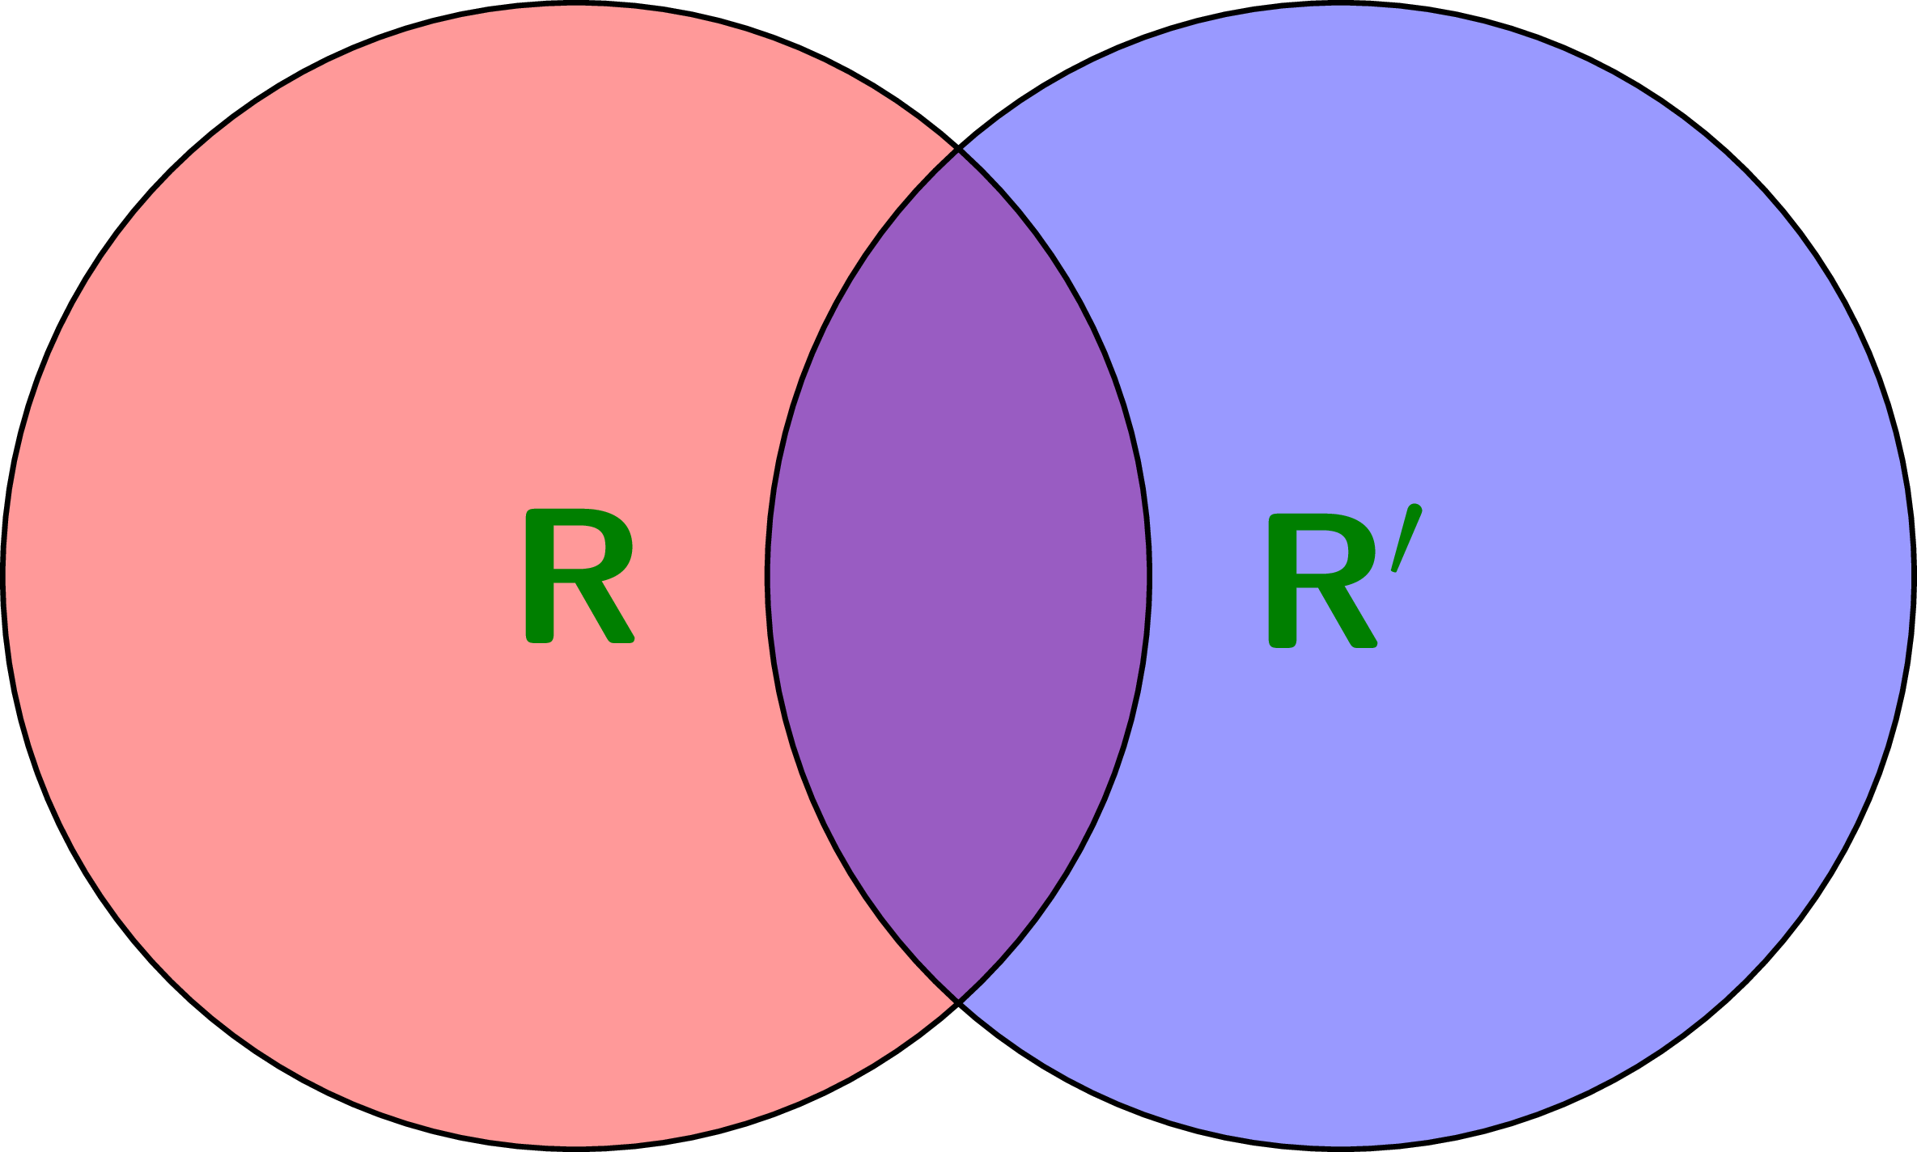

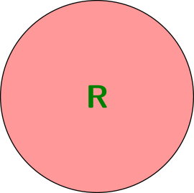
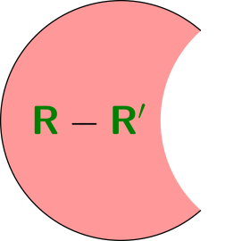
Modelando la intersección con otros operadores
¿Cómo se puede hacer?

Slide 83
Modelando la Intersección con otros operadores
¿Cómo se puede hacer?

Slide 84
El Álgebra Relacional (Mínimo / Clásico)

Slide 85
¿Para qué necesitamos
El Álgebra relacional?

Slide 86
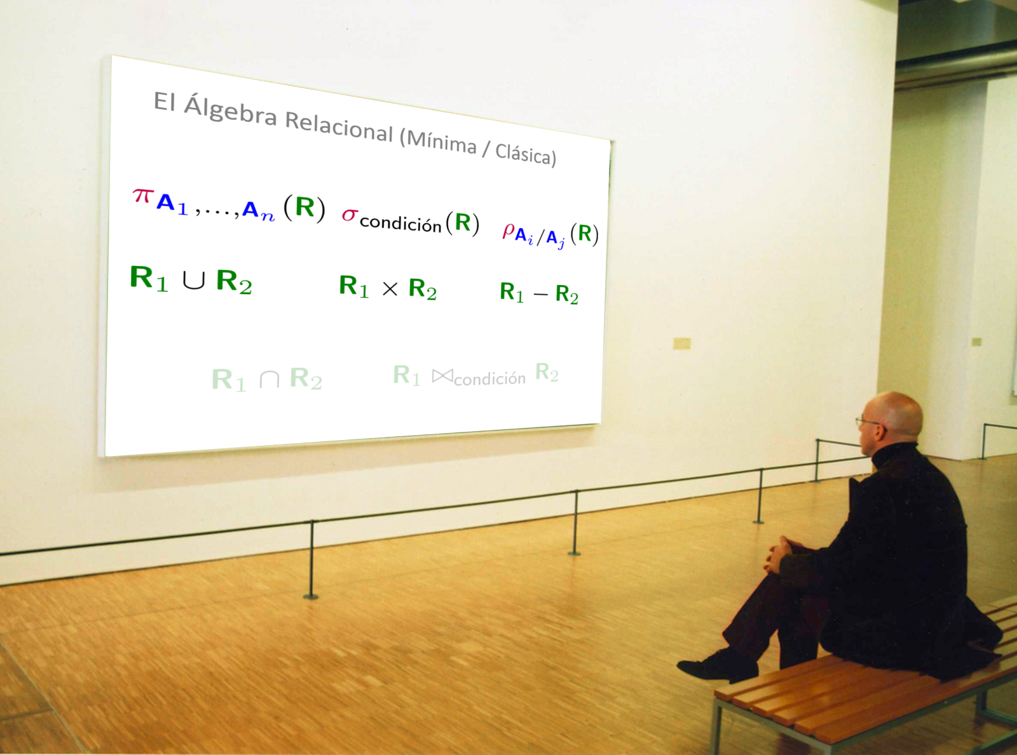
¿… para colgarla en la pared y reflexionar sobre ella?
Una obra maravillosa …
… pero …
… no entiendo nada.
(Puede ser.)

Slide 87
¿Para qué está el álgebra?
Para definir preguntas de una forma general
Para definir preguntas sin ambigüedad
Provee las bases de los lenguajes de consulta
Expresar planes y optimizaciones de consultas

Slide 88
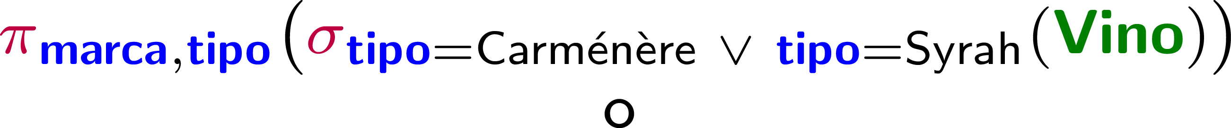
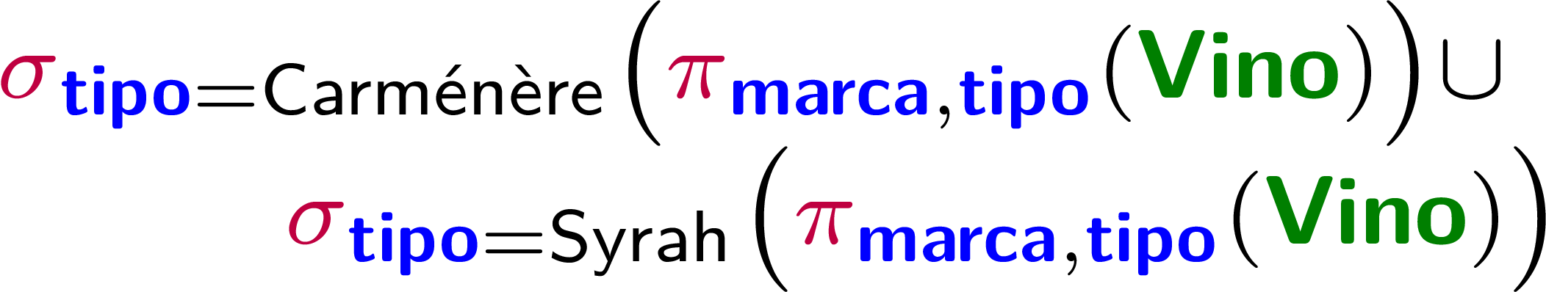
Ejemplo de una optimización
Y ¿qué marcas de vino tienen un tipo que sea o Carménère o Syrah?

Slide 89
No en
El Álgebra Relacional (Clásico)

Slide 90
Consideremos demasiadas preguntas
¿Cuántos tipos de cerveza hay?
En SQL.

Slide 91
¿Consideremos todas las preguntas?
¿Cuántas cervezas hay por tipo?
En SQL.

Slide 92
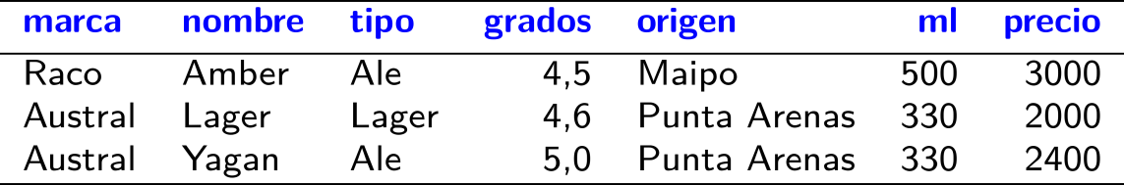
¿Consideremos todas las preguntas?
¿Qué son las cervezas
en orden ascendente de grados?
En SQL.

Slide 93
¿Consideremos todas las preguntas?
¡Se acabó! ¿Qué es la bebida con el mejor cociente entre volumen total de alcohol y precio?
En SQL.

Slide 94
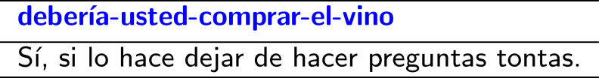
¿Consideremos la última pregunta?
¿Debería comprar este vino?
No en SQL. ☹

Slide 95
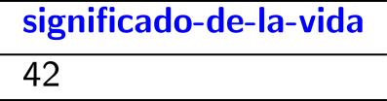
¿Una más?
¿Cuál es el significado de la vida?
No en SQL. ☹

Slide 96
La próxima vez, empezaremos con el:
Structured Query Language (SQL)
Capítulo 5 | Ramakrishnan / Gehrke

Slide 97


¿Preguntas?

Slide 98
Formalizando demasiadas preguntas
Y ¿marcas de vino que tengan un vino de cada región de vinos?
¿Se necesita un operador nuevo aquí?
Una tarea.

Slide 99

La intuición: los pares que no existen
¿Cómo se pueden computar los pares que no existen?

Slide 100
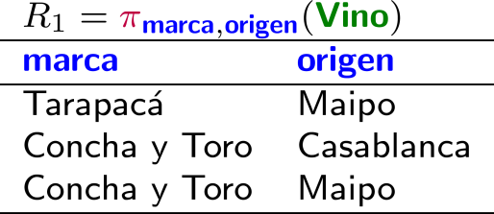
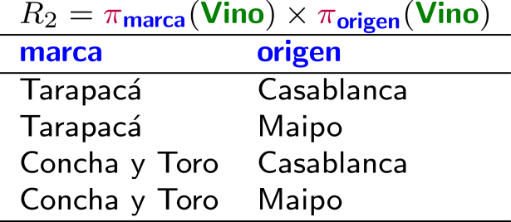
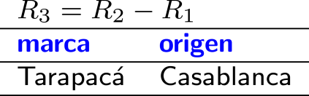
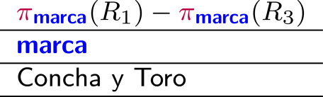
La solución completa …

Slide 101
División (una abreviatura)
¿Qué marcas de vino tienen un vino de cada región de vinos?

Slide 102

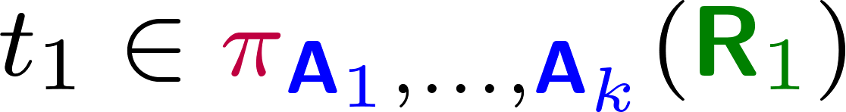
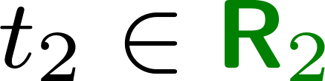
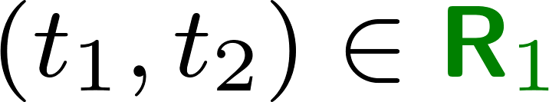
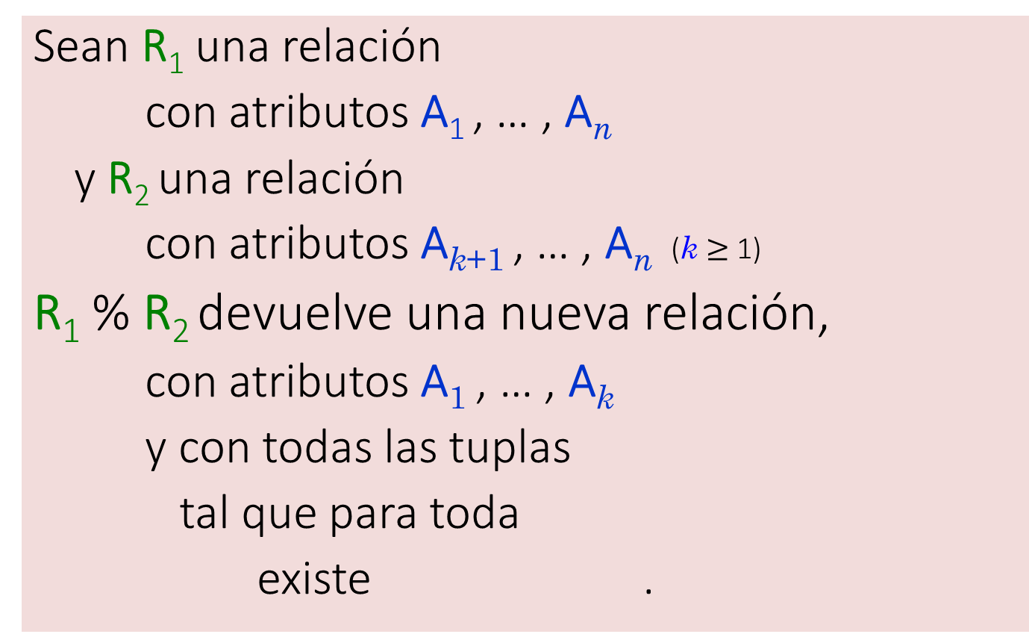
División
Sean R₁ una relación
con atributos A₁ , … , A_{n}
y R₂ una relación
con atributos A_{k+1} , … , A_{n} (k $≥$ 1)
R₁ % R₂ devuelve una nueva relación,
con atributos A₁ , … , A_{k}
y con todas las tuplas
tal que para toda
existe .

